Slide 1
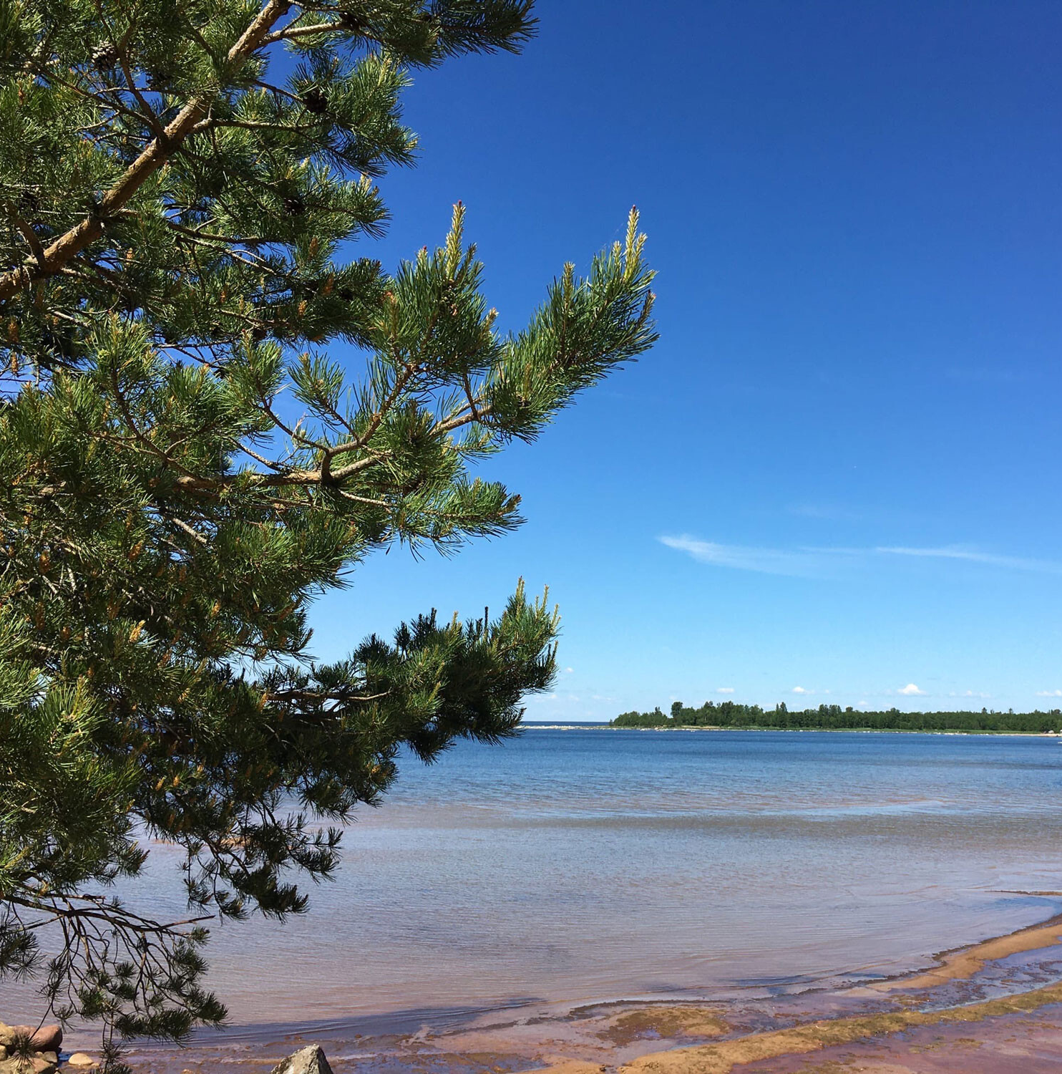
ОТЧЕТ ГЛАВЫ АДМИНИСТРАЦИИ
ЛЕБЯЖЕНСКОГО ГОРОДСКОГО
ПОСЕЛЕНИЯ
ПО ИТОГАМ
СОЦИАЛЬНО-ЭКОНОМИЧЕСКОГО
РАЗВИТИЯ ЗА 2023 ГОД

Slide 2
Администрация Лебяженского городского поселения
БЮДЖЕТ
Лебяженского
городского поселения Ломоносовского муниципального района Ленинградской области

Slide 3
Администрация Лебяженского городского поселения
Бюджет. Доходная часть.

Slide 4
Администрация Лебяженского городского поселения
Налоговые доходы

Slide 5
Администрация Лебяженского городского поселения
Основные плательщики на доход физических лиц на территории Лебяженского городского поселения
ОАО «Концерн ЦНИИ Электроприбор»
МОУ «Лебяженский центр общего образования»
Войсковая часть №3526
Бюджетные начисления на 2023 год по НДФЛ приняты в сумме 16 731,0 тыс.руб., за отчетный период
поступило 25 935,0 тыс.руб.

Slide 6
Администрация Лебяженского городского поселения
Земельный налог
Бюджетные назначения на 2023 год составили 7 630,0 тыс. руб. Фактически за отчетный период поступило 12 407,6 тыс. руб., что составляет 162,62 % от плановых показателей.
По сравнению с АППГ поступление увеличилось
на 12,69 %.

Slide 7
Администрация Лебяженского городского поселения
Государственная пошлина
Бюджетные назначения на 2023 год составили 25,0 тыс. руб. За отчетный период поступило 2,1 тыс. руб., что составляет 8,4 % от плановых значений.

Slide 8
Администрация Лебяженского городского поселения
Основные доходные источники неналоговых поступлений

Slide 9
Администрация Лебяженского городского поселения
Штрафы, санкции, возмещение ущерба
К уровню прошлого года снижение составило 98,95%

Slide 10
Администрация Лебяженского городского поселения
Бюджет. Расходная часть.
97,14% к плану

Slide 11
Администрация Лебяженского городского поселения
Структура расходов бюджета
Решение вопросов местного значения
Социальная и молодежная политика
ЖКХ

Slide 12
Администрация Лебяженского городского поселения
Социальная политика
99,99 % к плану

Slide 13
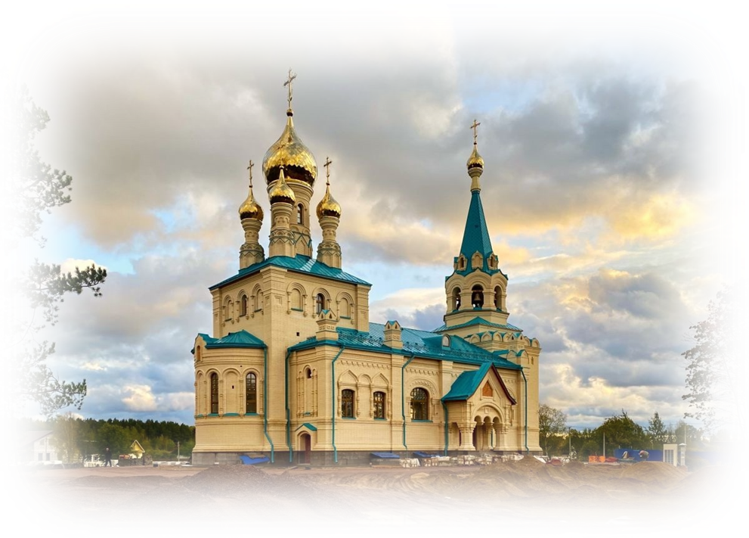
Администрация Лебяженского городского поселения
Участие администрации
в реализации государственных
программ в 2023 году
Государственная программа
Ленинградской области
«Формирование городской среды и обеспечение качественным жильем граждан на территории Ленинградской области» подпрограмма «Формирование комфортной городской среды»
Церковь Благовещения Пресвятой Богородицы в д.Коваши

Slide 14
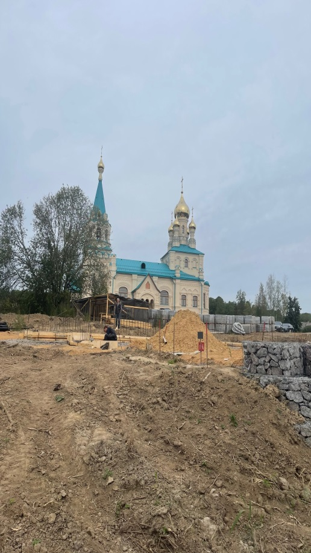
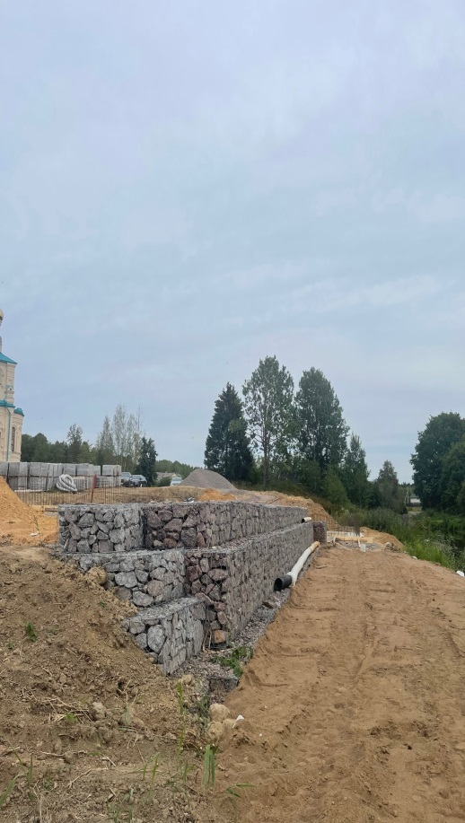
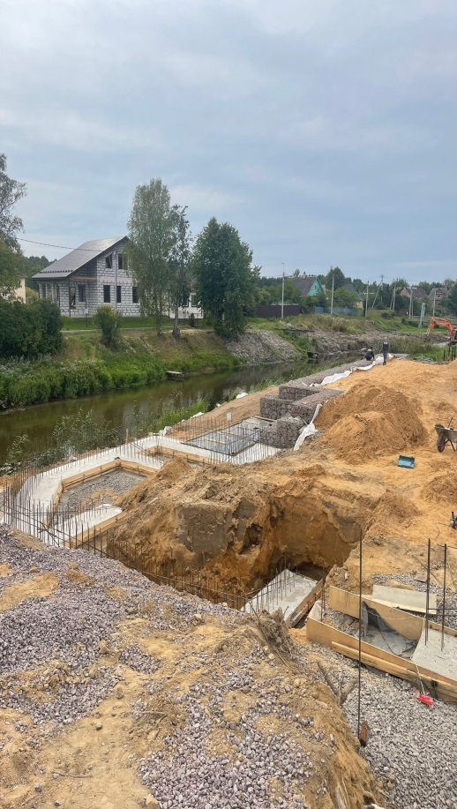
Администрация Лебяженского
городского поселения
Набережная
за Церковью
Благовещения
Пресвятой
Богородицы
в д.Коваши на
этапе
строительства

Slide 15
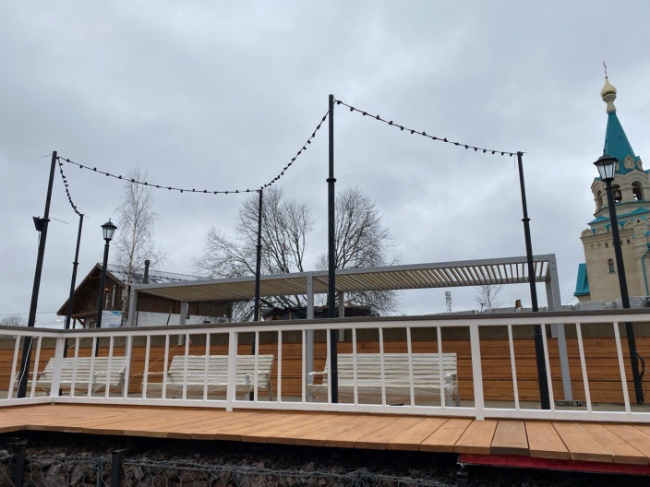
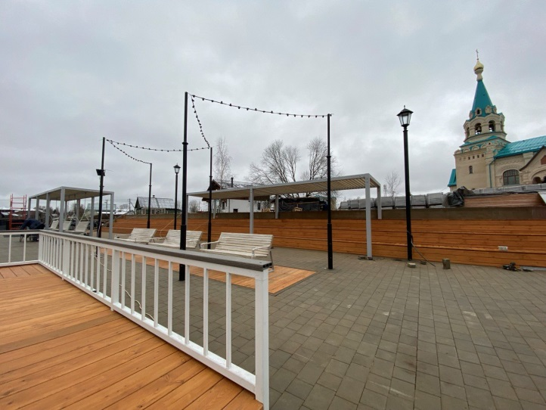
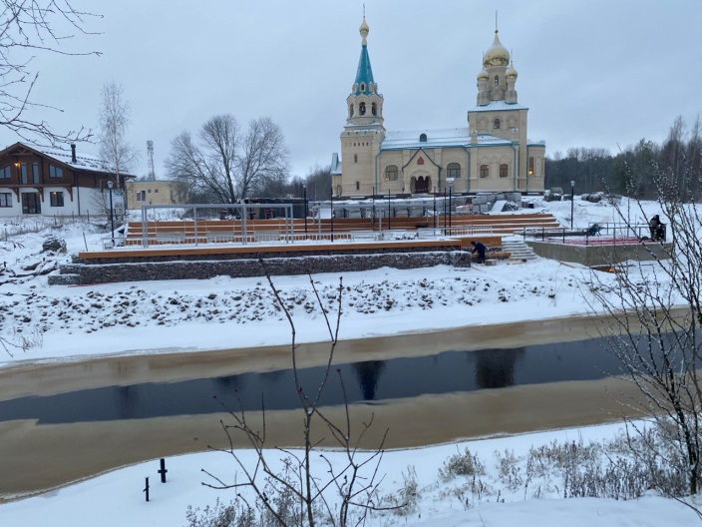
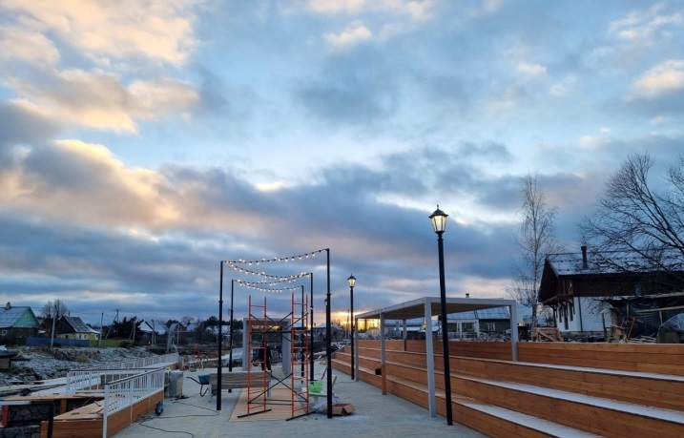
Администрация Лебяженского
городского поселения
Набережная
за Церковью
Благовещения
Пресвятой
Богородицы
в д.Коваши

Slide 16
Администрация Лебяженского городского поселения
Участие администрации в реализации государственных программ в 2023 году
Государственная программа Ленинградской области «Обеспечение устойчивого функционирования и развития коммунальной и инженерной инфраструктуры и повышение энергоэффективности в Ленинградской области» подпрограмма «Газификация Ленинградской области»
Завершены работы по строительству объекта «Распределительный газопровод по ул.Степаняна
(между ул.Мира, Степаняна и Финским заливом в п.Лебяжье)

Slide 17
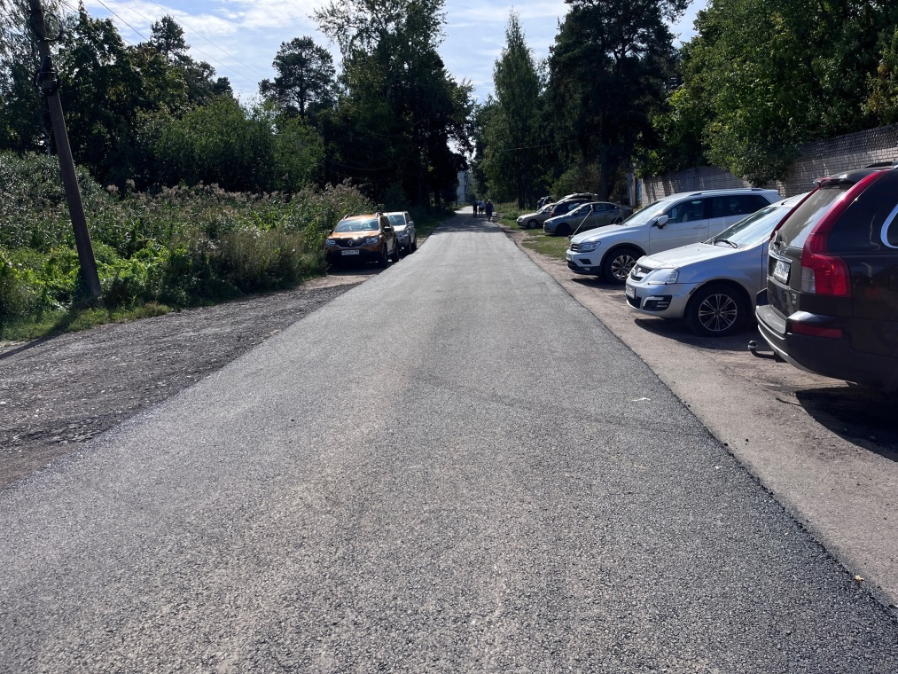
Администрация Лебяженского городского поселения
Участие администрации
в реализации государственных
программ в 2023 году
В рамках реализации субсидии
за счет средств дорожного фонда Ленинградской области на капитальный ремонт и ремонт автомобильных дорог общего пользования местного значения, в рамках подпрограммы «Поддержание существующей сети автомобильных дорог общего пользования» государственной программы Ленинградской области «Развитие транспортной системы Ленинградской области» в 2023 году
Отремонтирован участок дороги по ул.Пляжная в п.Лебяжье

Slide 18
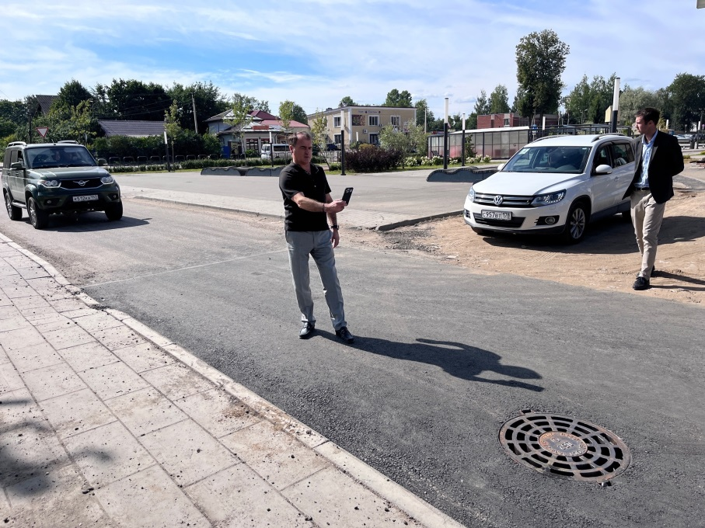
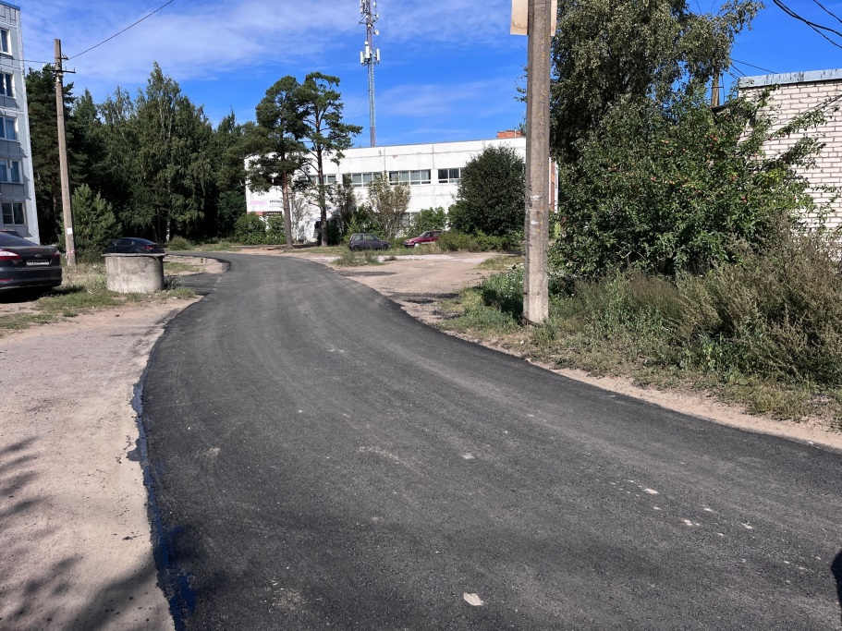
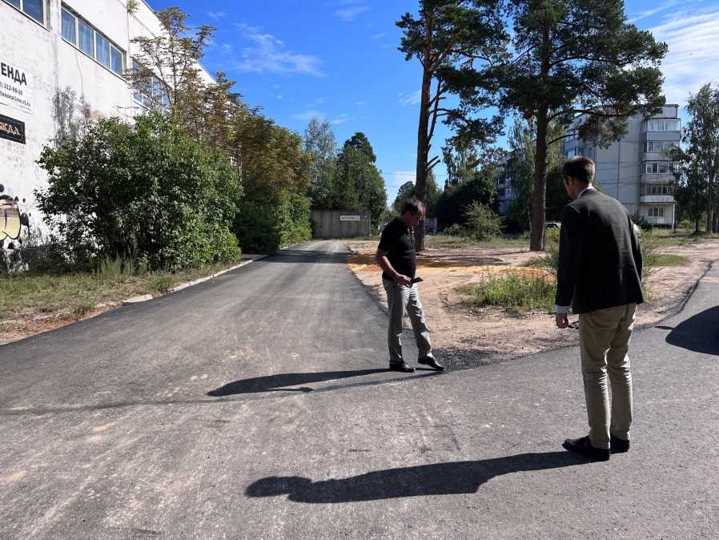
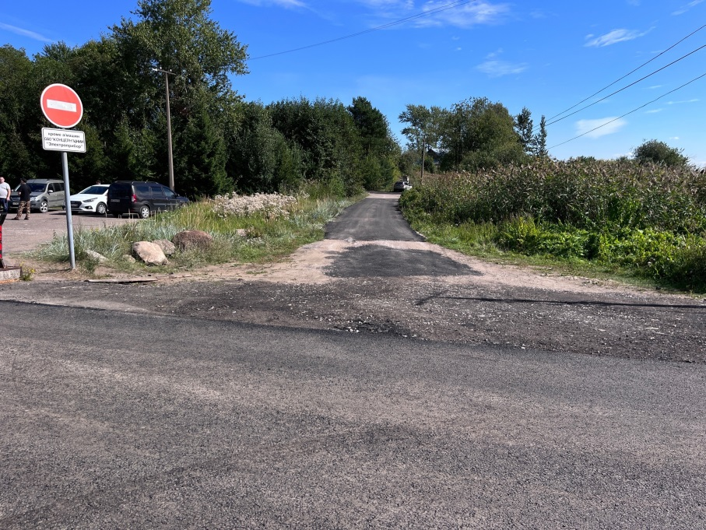
Администрация Лебяженского городского поселения
Отремонтирован участок дороги по ул.Пляжная в п.Лебяжье

Slide 19
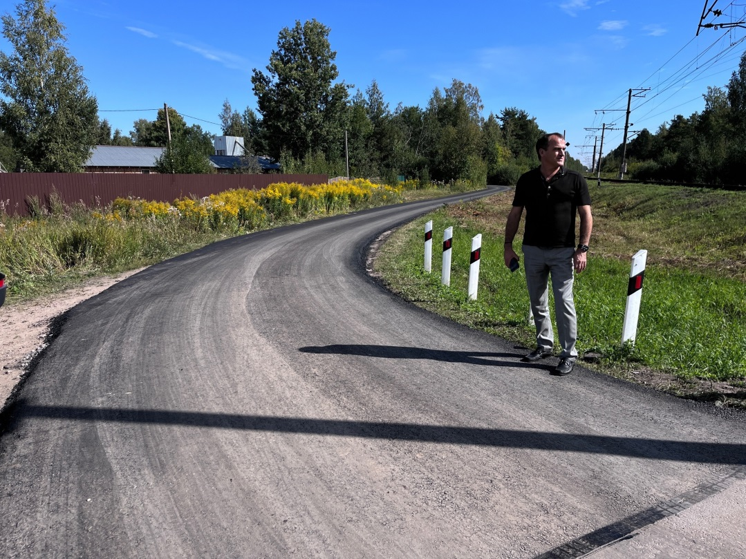
Администрация Лебяженского городского поселения
Участие администрации
в реализации государственных
программ в 2023 году
В рамках мероприятий 3-ОЗ
"О содействии участия населения в осуществлении местного самоуправления в иных формах на территориях административных центров и городских поселков»
Проведен ремонт дорожного полотна части улицы Первомайская в гп. Лебяжье до ж/д переезда

Slide 20
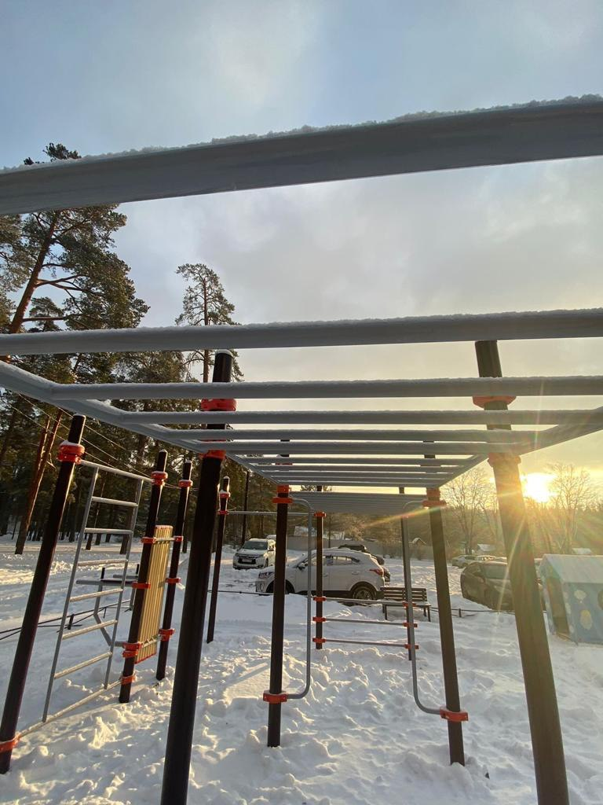
Администрация Лебяженского городского поселения
Участие администрации в реализации государственных программ в 2023 году
В рамках реализации областного закона от 28 декабря 2018 года № 147-ОЗ «О старостах сельских населенных пунктов Ленинградской области и содействии участию населения в осуществлении местного самоуправления в иных формах на частях территорий муниципальных образований Ленинградской области»
Детская площадка с комплексом воркаут в д. Гора-Валдай

Slide 21
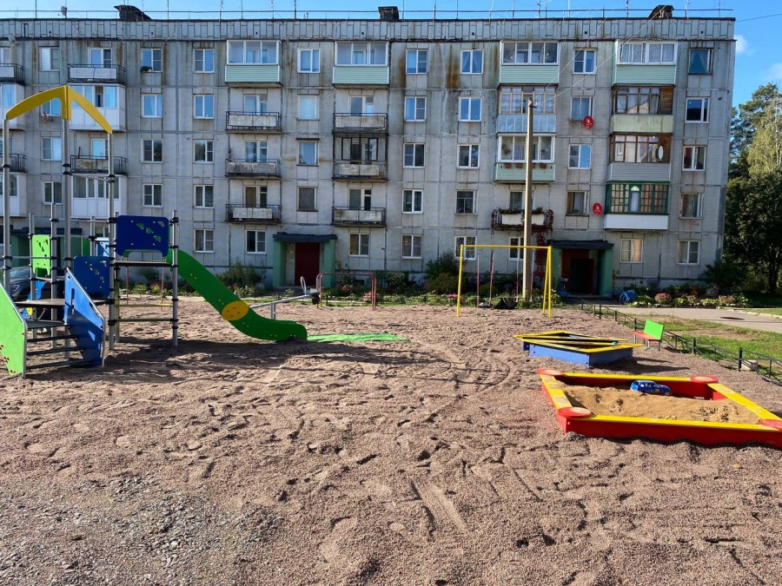
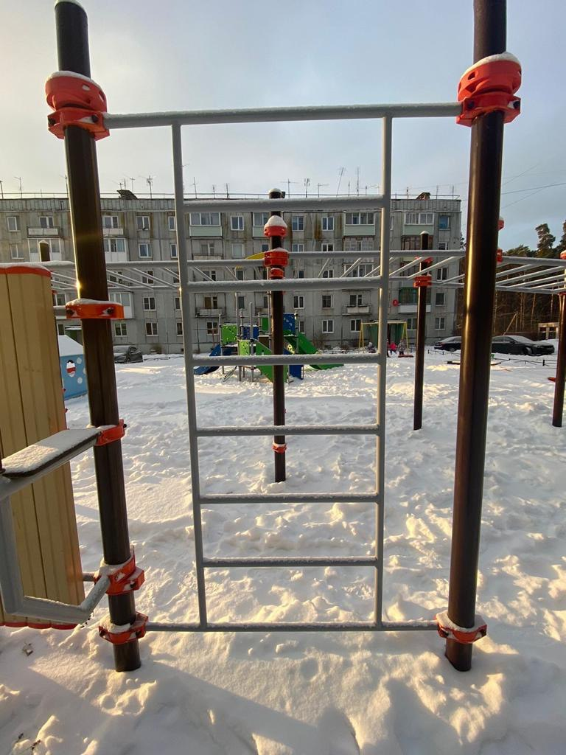
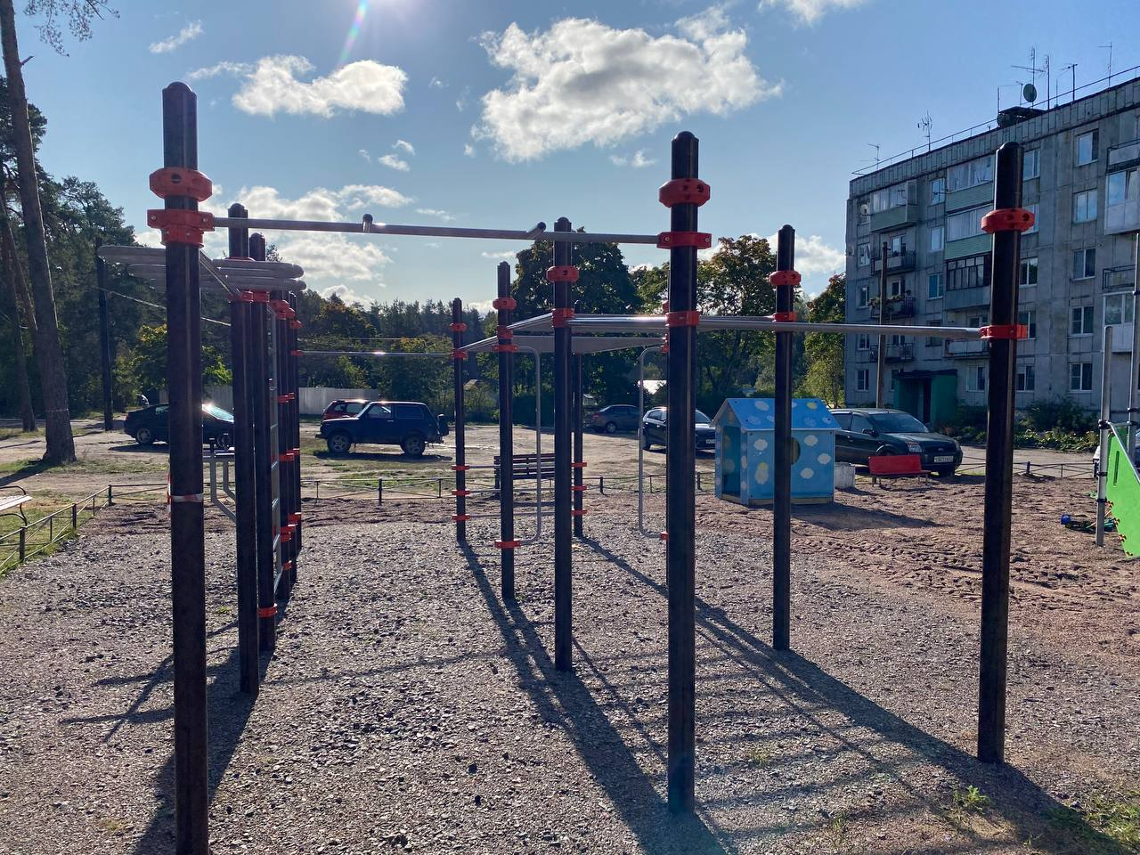
Администрация Лебяженского городского поселения
Детская площадка с комплексом воркаут в д. Гора-Валдай

Slide 22
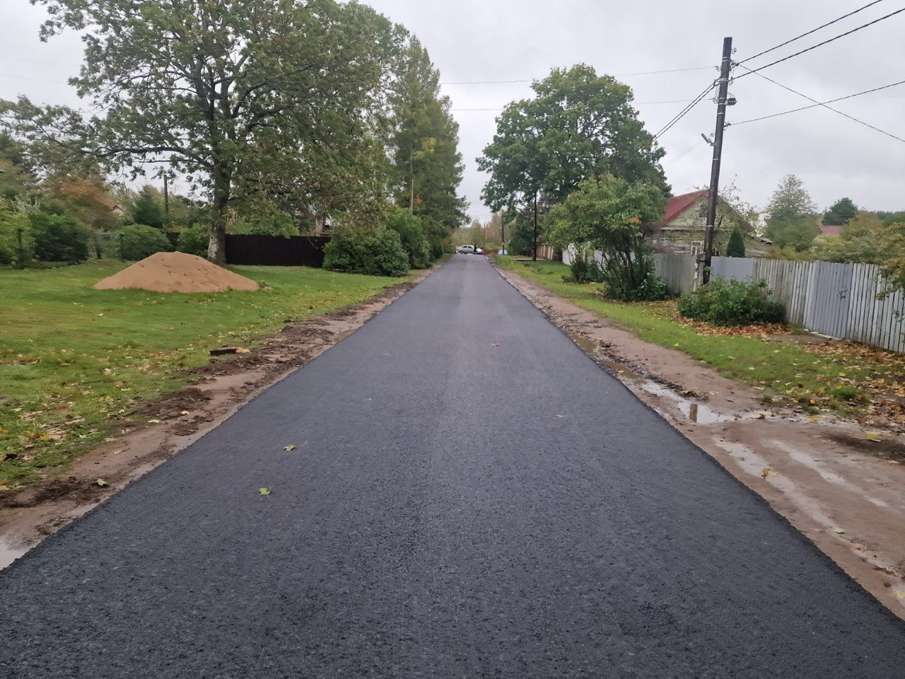
Администрация Лебяженского городского поселения
Участие администрации
в реализации государственных
программ в 2023 году
Государственная программа
Ленинградской области «Устойчивое общественное развитие в Ленинградской области» подпрограмма «Создание условий для эффективного выполнения органами местного самоуправления своих полномочий и содействие развитию участия населения в осуществлении местного самоуправления в Ленинградской области»
Ремонт автомобильной дороги по ул.Костылева в асфальтобетонном исполнении в д.Борки

Slide 23
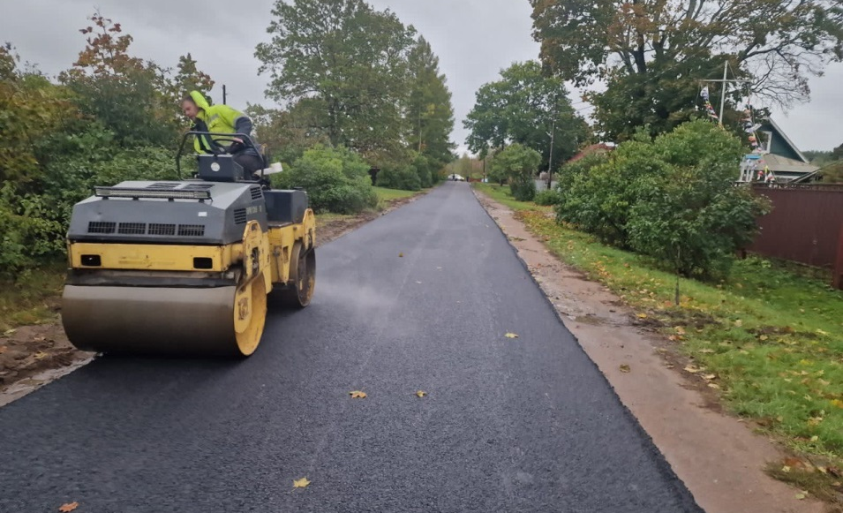
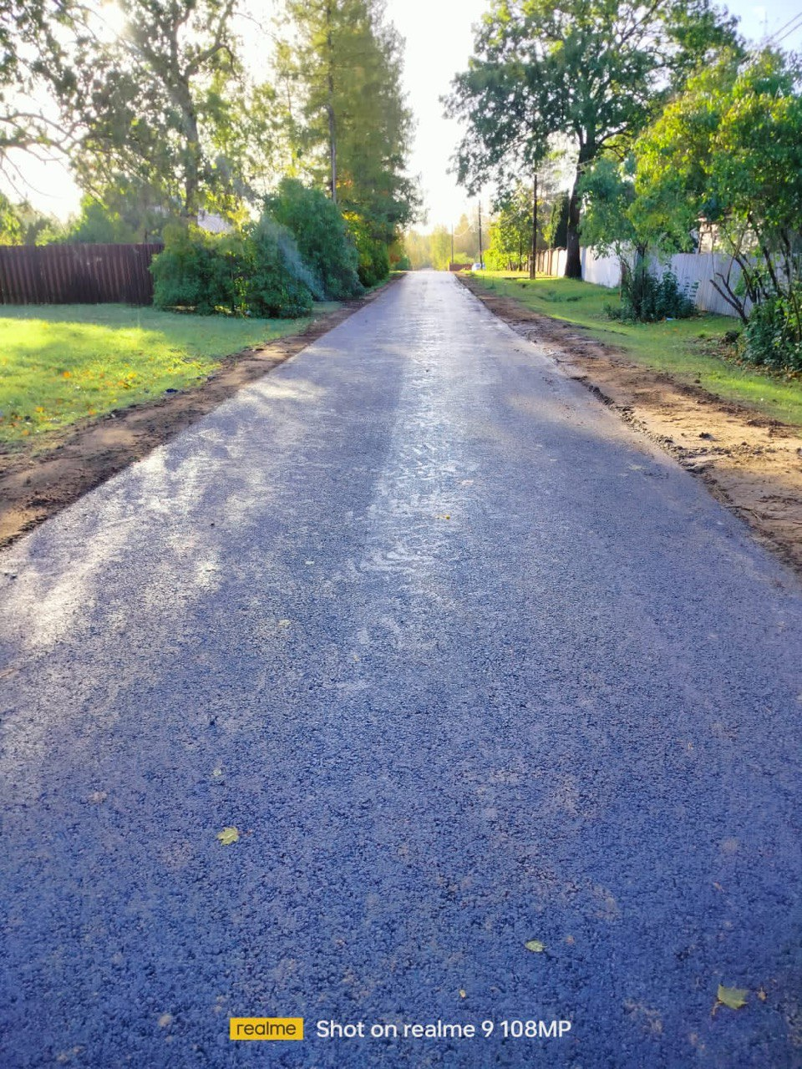
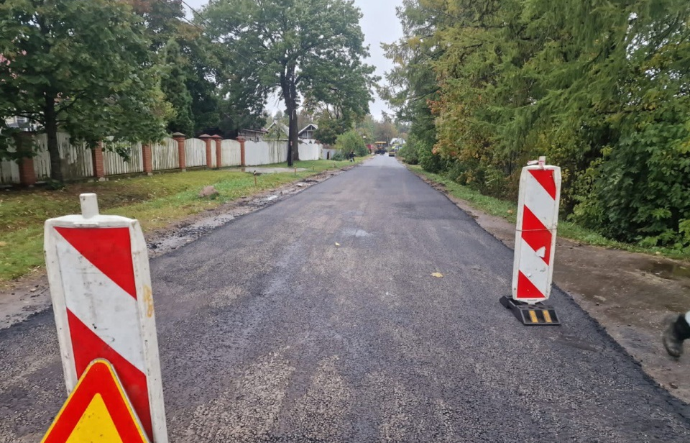
Администрация Лебяженского городского поселения
Ремонт автомобильной дороги по ул.Костылева в асфальтобетонном исполнении в д.Борки

Slide 24
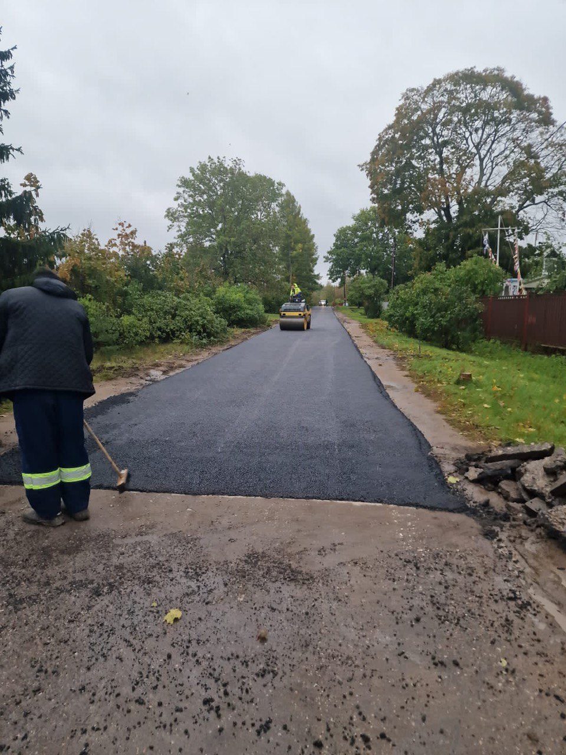
Администрация Лебяженского городского поселения
Дорожная деятельность
За 2023 год проведен ремонт автомобильных дорог общего пользования местного значения:
Ул. Пляжная в гп. Лебяжье
в асфальтобетонном исполнении.
Ул. Первомайская в гп. Лебяжье в асфальтобетонном исполнении.
Ул. Костылева в д.Борки
в асфальтобетонном исполнении.

Slide 25
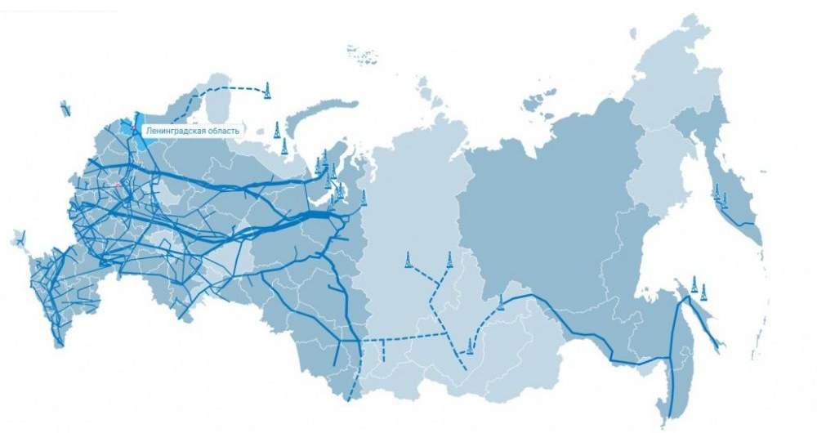
Администрация Лебяженского городского поселения
Газификация
В 2023 году произведены испытания и пуск газа в:
Распределительный газопровод к жилым домам по ул.Мира, ул.Степаняна, ул.Сосновая
Распределительный газопровод к жилым домам по ул. Флотская и п. Лебяжье

Slide 26
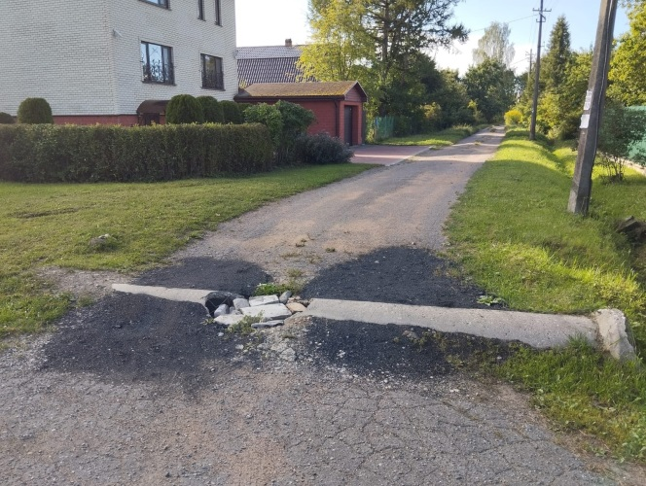
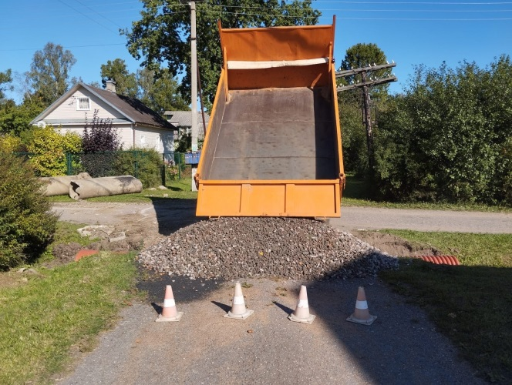
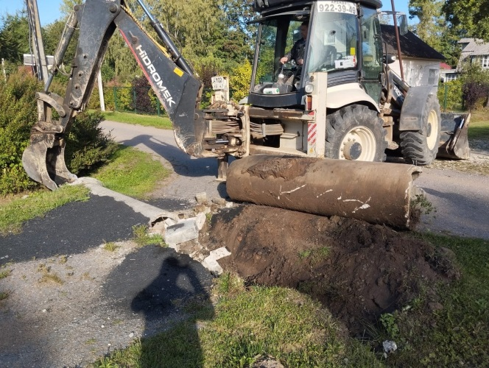
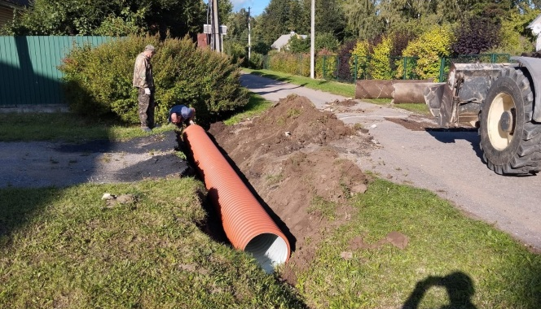
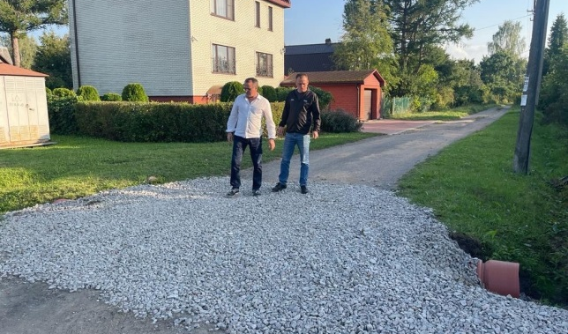
Администрация Лебяженского городского поселения
Результаты проведенной работы
по просьбам граждан
Участок дороги в Лебяжье: Советская – Боровая, Приморская - Лоцманская (совместно с ГКУ «Ленавтодор» организованы знаки пешеходного перехода );
Заменена разбитая дренажная труба на ул. Южная;
Организован вывоз строительного мусора по просьбе погорельцев

Slide 27
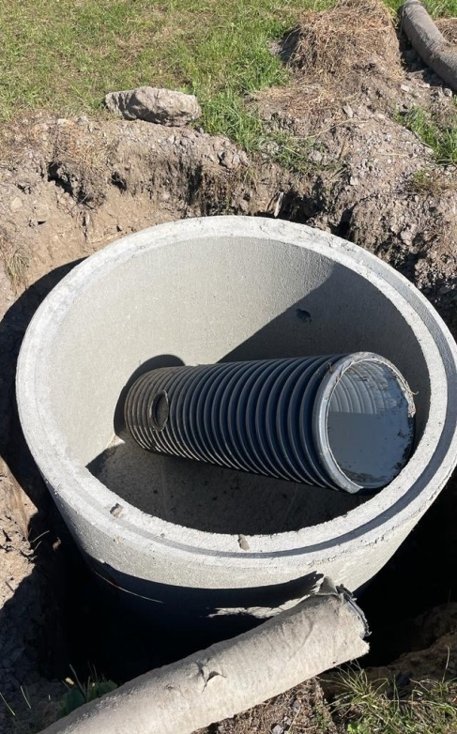
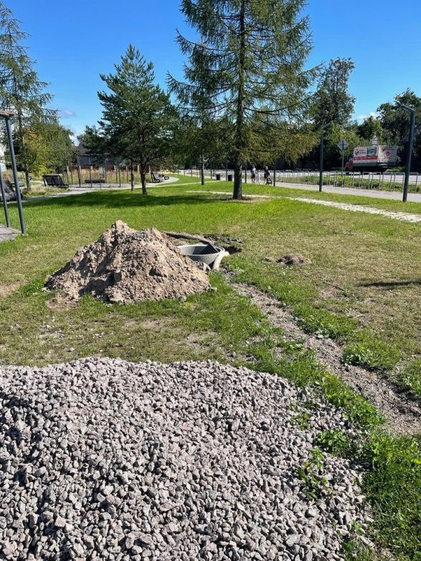
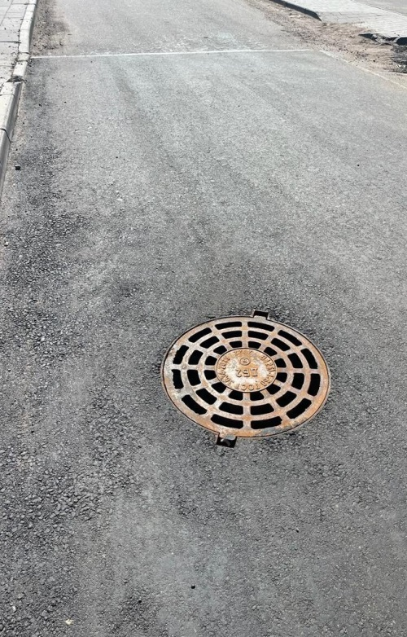
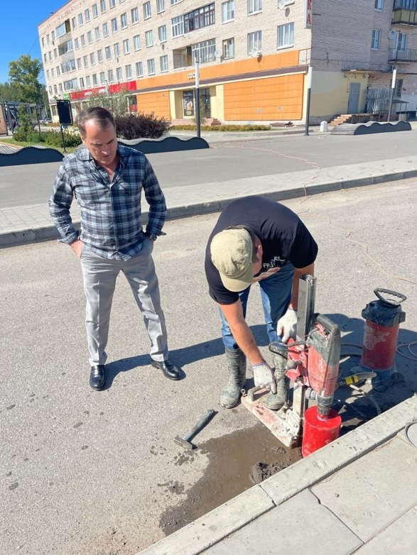
Администрация Лебяженского городского поселения
Результаты проведенной работы по просьбам граждан
Реализованы работы по реконструкции дренажной системы вдоль благоустроенной территории «Птичья площадь» до угла дома № 73 по ул. Пляжная.
В связи с обращениями граждан оказано содействие по завершению процедуры подключения к сетям газораспределения и пуск газа в частные дома по ул. Сосновая, ул. Степаняна и ул. Красногорская в гп. Лебяжье

Slide 28
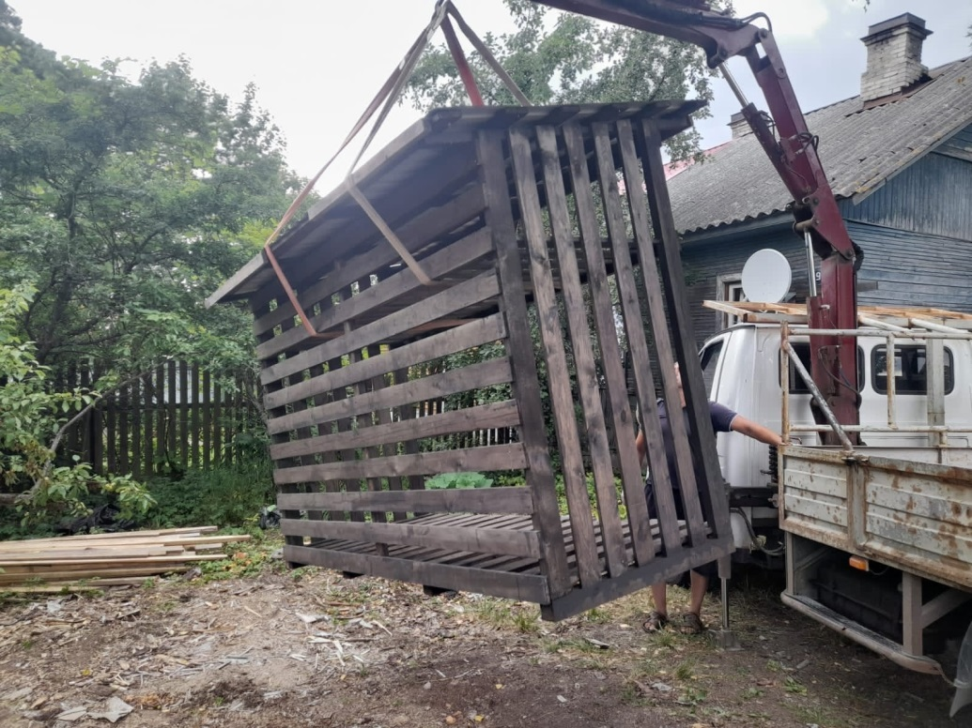
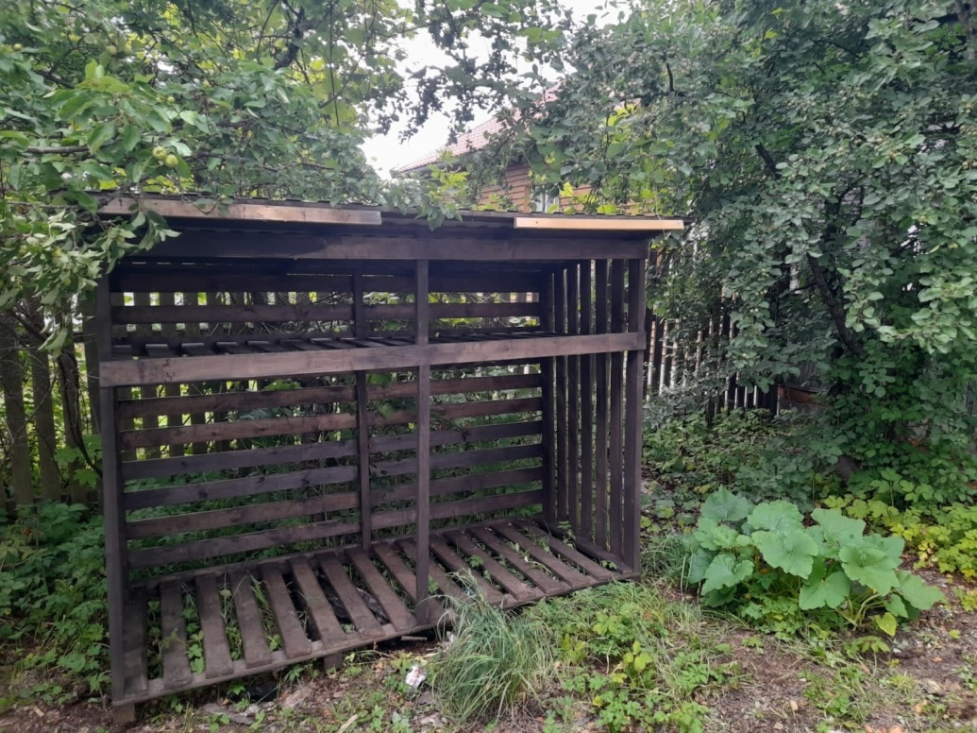
Администрация Лебяженского городского поселения
Результаты проведенной работы по просьбам граждан
Предоставление нового дровяника по просьбе жителей маневренного фонда, проживающих на ул. Приморская
Разработан техплан и проект прохождения водоразборной трубы для водоснабжения районов Пески и Маяк в гп. Лебяжье для дальнейшей передачи в эксплуатацию ГУП «Водоканал Ленинградской области».

Slide 29
Администрация Лебяженского городского поселения
МБУ «Лебяженское хозяйственное учреждение»
В рамках основной деятельности производилась работа по уборке территории Лебяженского городского поселения, содержание площадок ТКО, деятельность по содержанию уличного освещения.
Населению бесперебойно предоставлялись услуги бани в д. Гора Валдай.
В 2023 году был произведен расчет сметы для запланированного ремонта общественной бани в пгт. Лебяжье.
На всей территории поселения (691,72 км2: 9 деревень, 1 поселок городского типа) уборка территории: в летний период уборка и покос травы, в зимний период – расчистка от снега, посыпание антискользящими смесями.
Содержание памятников и мемориалов на территории поселения (покраска), ремонт и покраска детских площадок, содержание элементов благоустройства на территории поселения (отремонтирован пешеходный мост через р. Лебяжье по ул. Дальняя, осуществлен ремонт дорожного покрытия на ул. Дальняя, проведен ремонт дренажа на ул. Приморская, в муниципальную квартиру на ул. Путейная проведен водопровод).
Ликвидация несанкционированных свалок, спил аварийных и опасных деревьев (в том числе на коммерческой основе).

Slide 30
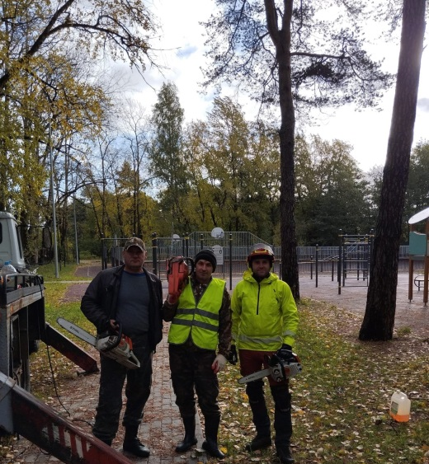
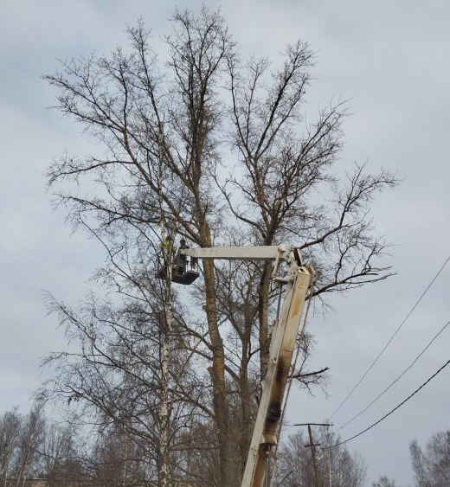
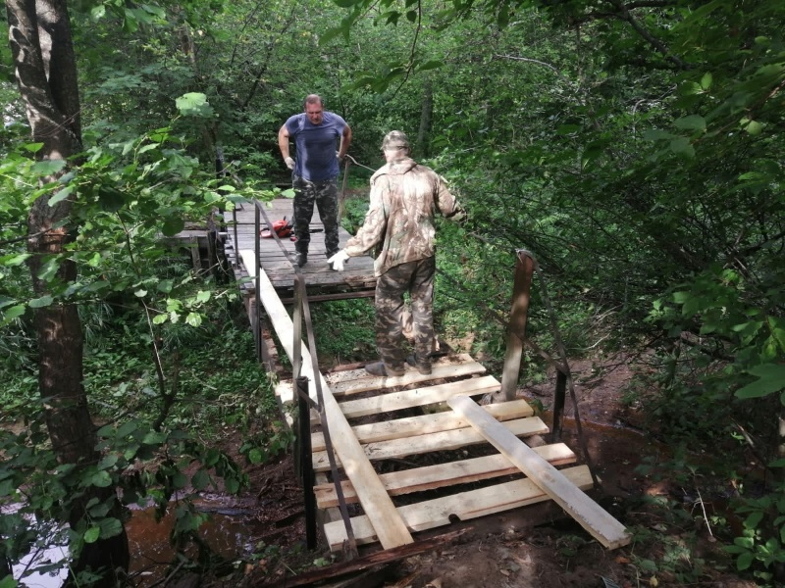
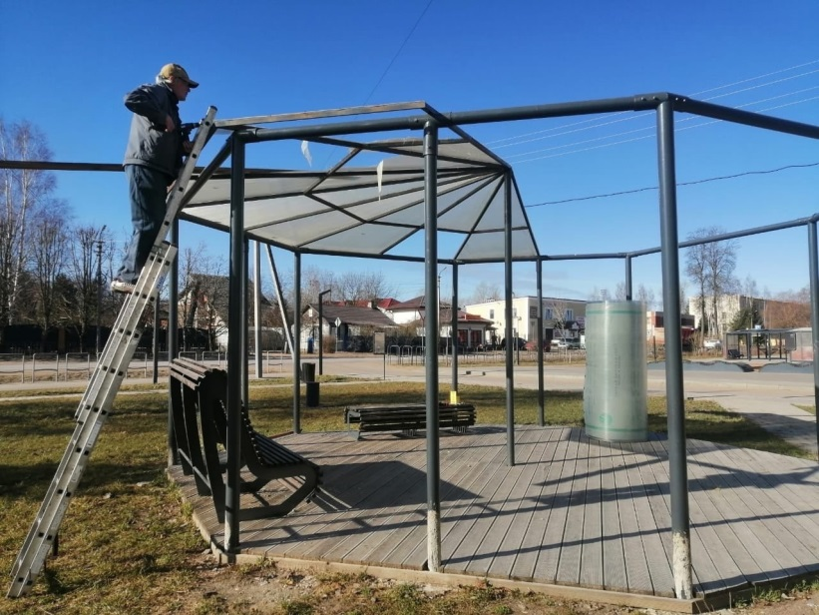
Администрация Лебяженского городского поселения
МБУ «Лебяженское хозяйственное учреждение»

Slide 31
Администрация Лебяженского городского поселения
МКУ «Лебяженский центр культуры и спорта»
За отчётный 2023 год в Лебяженском ГП было проведено 61 мероприятие, их посетило 4930 человек.
Мероприятия для детей до 14 лет
14 (1075 чел.)
Для молодёжи
11 (631 чел.)
Культурно-досуговых 61 (4930чел.)
Информационно-просветительских
3 (100чел.)

Slide 32
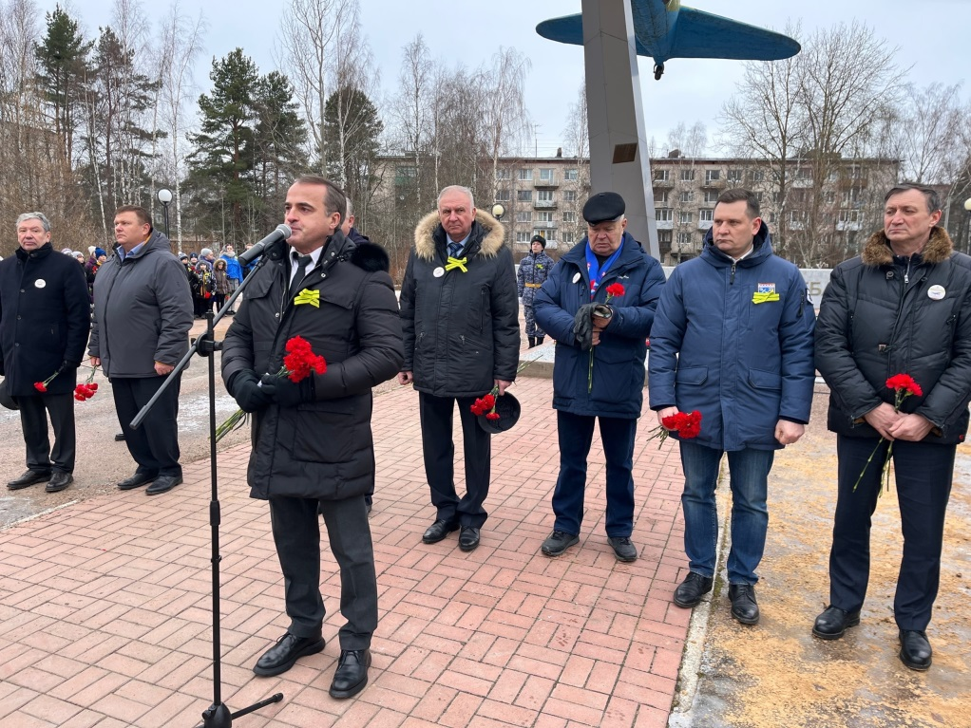
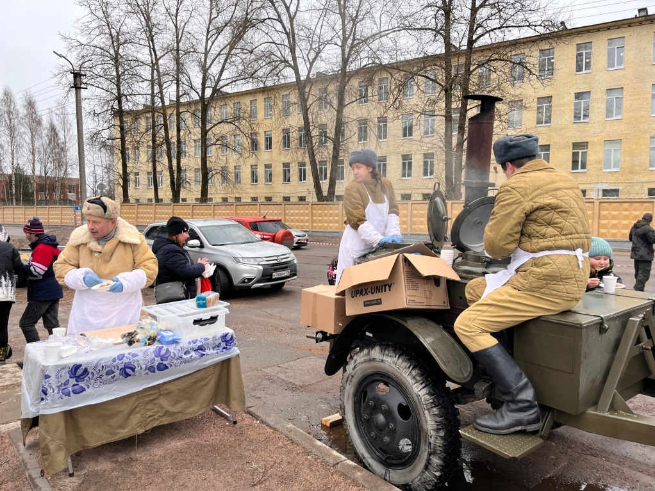
Администрация Лебяженского городского поселения
МКУ «Лебяженский центр культуры и спорта»
Мероприятия, посвященные знаменательным и памятным датам, направленные на воспитание патриотических чувств и нравственности подростков и молодёжи
День полного освобождения Ленинграда от фашистской блокады

Slide 33
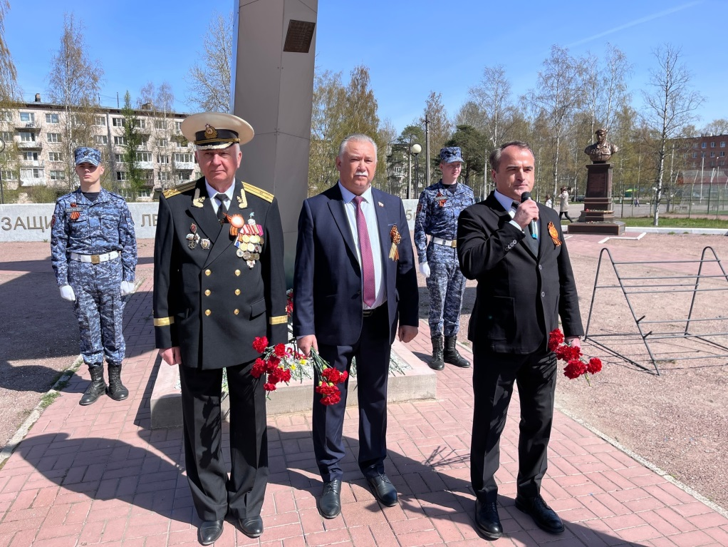
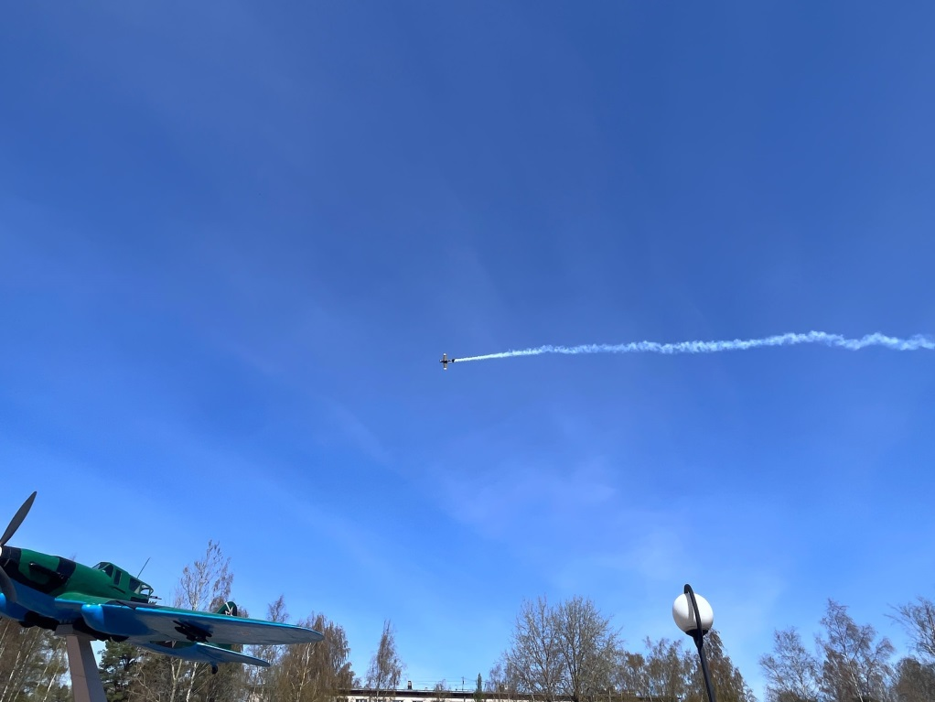
Администрация Лебяженского городского поселения
МКУ «Лебяженский центр культуры и спорта»
Мероприятия, посвященные знаменательным и памятным датам, направленные на воспитание патриотических чувств и нравственности подростков и молодёжи
День Победы в Великой Отечественной войне 2023

Slide 34
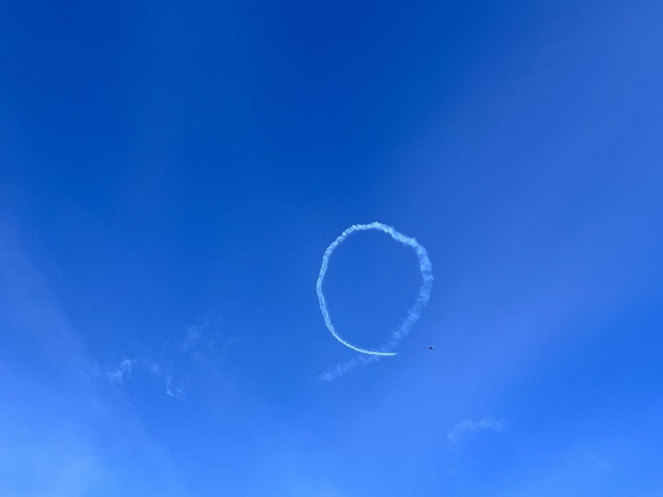
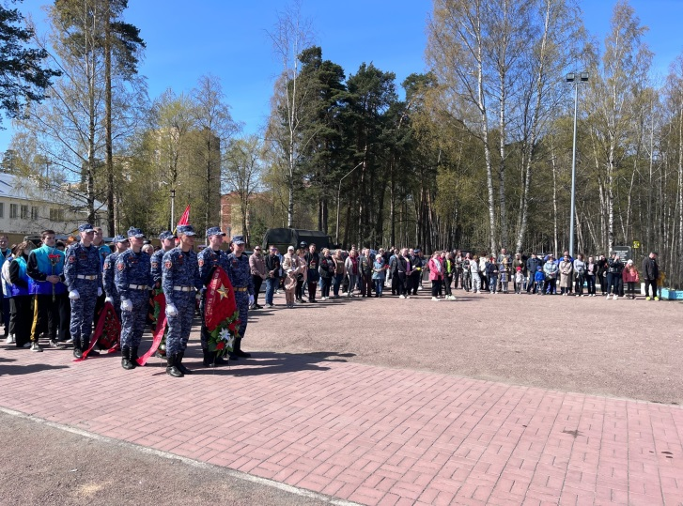
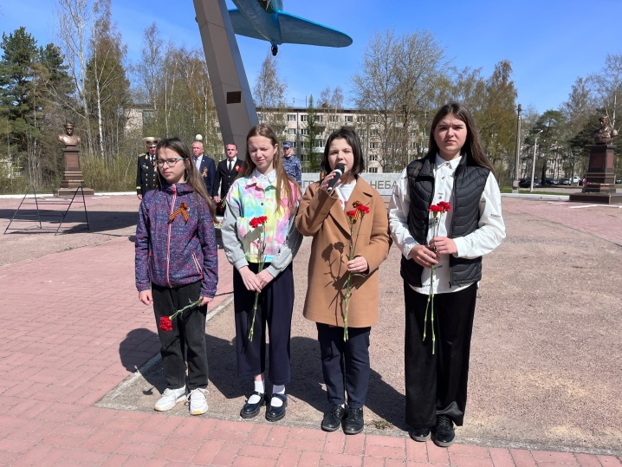
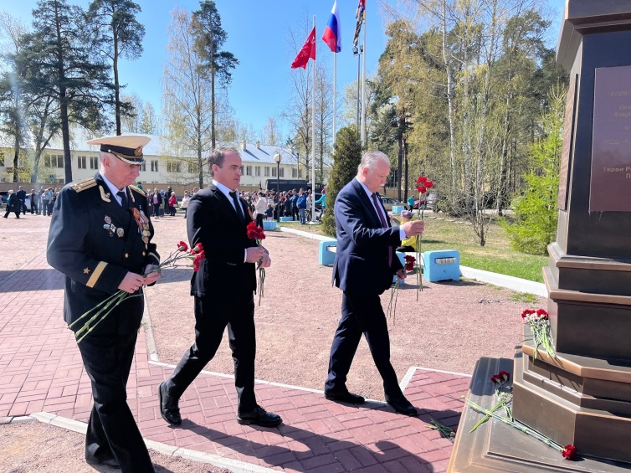
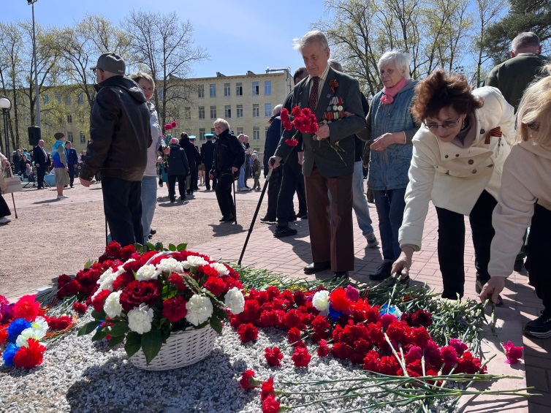
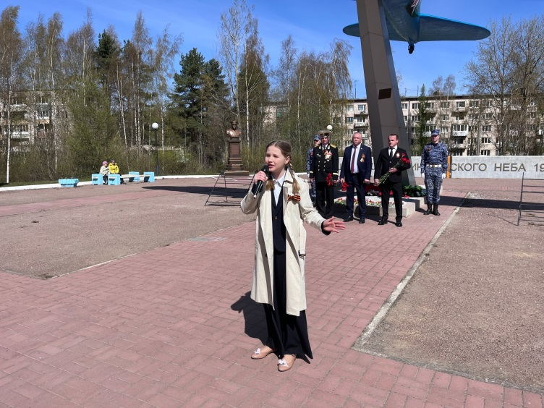
Администрация Лебяженского городского поселения
МКУ «Лебяженский центр культуры и спорта»
День Победы в Великой Отечественной войне 2023

Slide 35
Администрация Лебяженского городского поселения
МКУ «Лебяженский центр культуры и спорта»
Всероссийская акция «Свеча Памяти»

Slide 36
Администрация Лебяженского городского поселения
МКУ «Лебяженский центр культуры и спорта»
Широкая Масленица

Slide 37
Администрация Лебяженского городского поселения
МКУ «Лебяженский центр культуры и спорта»
День защиты детей 2023

Slide 38
Администрация Лебяженского городского поселения
МКУ «Лебяженский центр культуры и спорта»
День защиты детей 2023

Slide 39
Администрация Лебяженского городского поселения
МКУ «Лебяженский центр культуры и спорта»
День поселка 2023

Slide 40
Администрация Лебяженского городского поселения
МКУ «Лебяженский центр культуры и спорта»
День поселка 2023

Slide 41
Администрация Лебяженского городского поселения
МКУ «Лебяженский центр культуры и спорта»
Развитие клубов по интересам и любительских объединений 2023
Клубное формирование «Берегиня»

Slide 42
Администрация Лебяженского городского поселения
МКУ «Лебяженский центр культуры и спорта»
Волонтерская деятельность и отправка гуманитарной помощи

Slide 43
Администрация Лебяженского городского поселения
МКУ «Лебяженский центр культуры и спорта»
СПОРТИВНЫЕ ТУРНИРЫ И СОРЕВНОВАНИЯ

Slide 44
Администрация Лебяженского городского поселения
МКУ «Лебяженский центр культуры и спорта»
Региональный фестиваль «Вело47»

Slide 45
Администрация Лебяженского городского поселения
МКУ «Лебяженский центр культуры и спорта»
Спортивно-туристический слет молодежи Ломоносовского района
«За здоровый образ жизни»

Slide 46
Администрация Лебяженского городского поселения
Обратная связь с жителями поселения
Информирование населения организовано через размещение информации
Официальный сайт администрации Лебяженского ГП
Официальный сайт МКУ «Лебяженский центр культуры и спорта»
Группа Вконтакте
«Я ЛЮБЛЮ ЛЕБЯЖЬЕ»
Группа Вконтакте «Лебяженский центр культуры и спорта»
Канал на Youtube
«Лебяжье Южный берег»

Slide 47
Администрация Лебяженского городского поселения
Обратная связь с жителями поселения
Статистика группы «Я ЛЮБЛЮ ЛЕБЯЖЬЕ» за 2023 год
Количество участников увеличилось с 4481 до 4990 пользователей
Полный охват аудитории
14416 пользователей в месяц
Среднее кол-во откликов в месяц
6578 просмотров
Уникальные пользователи
1427 посетителей в месяц
Высокий рост активности группы

Slide 48
Администрация Лебяженского городского поселения
Задачи МКУ «Лебяженский центр
культуры и спорта» на 2024 год
Развитие и поддержка творческих коллективов и клубных формирований, создание новых клубных формирований
Закупка костюмов и инвентаря для выступления на мероприятиях и соревнованиях, приведение в порядок спортивных площадок
Работа с общественными организациями поселения
Сотрудничество с культурно досуговыми организациями Ломоносовскго района и Ленинградской области

Slide 49
Администрация Лебяженского городского поселения
Основные задачи администрации
на 2024 год
Планируется реализовать 11 муниципальных программ
Провести работы по внесению изменений в действующий генеральный план Лебяженского городского поселения и согласовать утвержденные изменения с профильными комитетами
Провести работы по капитальному ремонту бани в поселке Лебяжье для оказания банных услуг населению
Провести благоустройство центральной площади для проведения массовых мероприятий на ул. Комсомольская
Только вверх - к наилучшим результатам!

Slide 50
Администрация Лебяженского городского поселения
Основные задачи администрации
на 2024 год
продолжить обустройство пожарных водоемов для забора воды в любое время года.
Осуществить переселение граждан путем приобретения квартир на вторичном рынке и предоставления выкупной стоимости.
Продолжить проведение мероприятий по модернизации уличного освещения.
Продолжить проведение мероприятий по модернизации уличного освещения.
Только вверх - к наилучшим результатам!

Slide 51
Администрация Лебяженского городского поселения
Основные задачи администрации
на 2024 год
Реализация проекта по благоустройству детской игровой площадки в д. Шепелево
Ремонт части автомобильной дороги общего пользования местного значения, примыкающей к региональной автодороге 41А-007 Санкт-Петербург - Ручьи (бывш. А-121 Санкт-Петербург-Сосновый Бор-Первое Мая) до КПП №2 в/ч 28106, а именно участок дороги от железнодорожного переезда до остановки общественного транспорта «Форт Красная горка»
Только вверх - к наилучшим результатам!

Slide 52
СПАСИБО
ЗА ВНИМАНИЕ!

